Slide 1
NLLB
open-sources models capable of delivering high-quality translations directly between any pair of 200+ languages
No Language Left Behind: Scaling Human-Centered Machine Translation
facebookresearch/fairseq at nllb (github.com)
MT论文速读-Meta：把多语言机器翻译扩展到200个语种，而且全开源！ - 知乎 (zhihu.com)
[2207.04672] No Language Left Behind: Scaling Human-Centered Machine Translation (arxiv.org)

Slide 2
NLLB
Train
人工數據標註
使用公開數據集
爬取網路數據並對齊
Test
人工標註flores-200
數據
模型

Slide 3
NLLB
Train
人工數據標註
使用公開數據集
爬取網路數據並對齊
LASER/nllb/README.md at main · facebookresearch/LASER (github.com)
开发 | Facebook 开源增强版 LASER 库：可实现 93 种语言的零样本迁移-腾讯云开发者社区-腾讯云 (tencent.com)
數據
模型

Slide 4
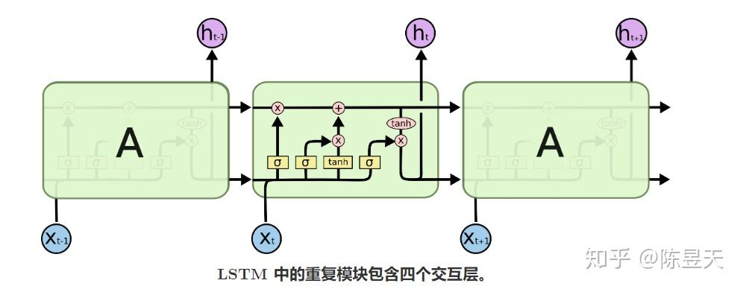
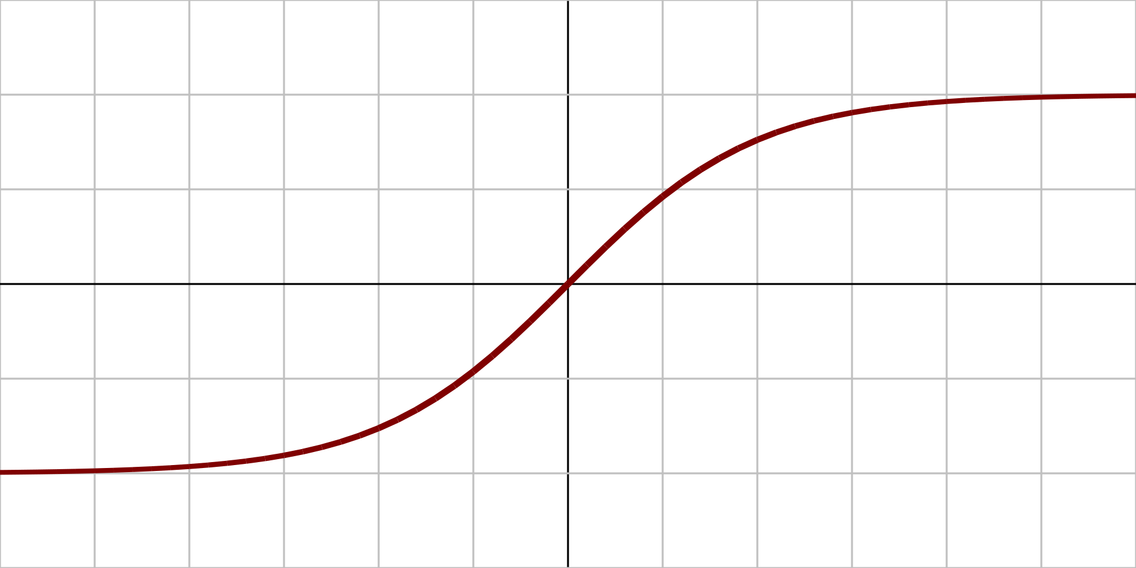

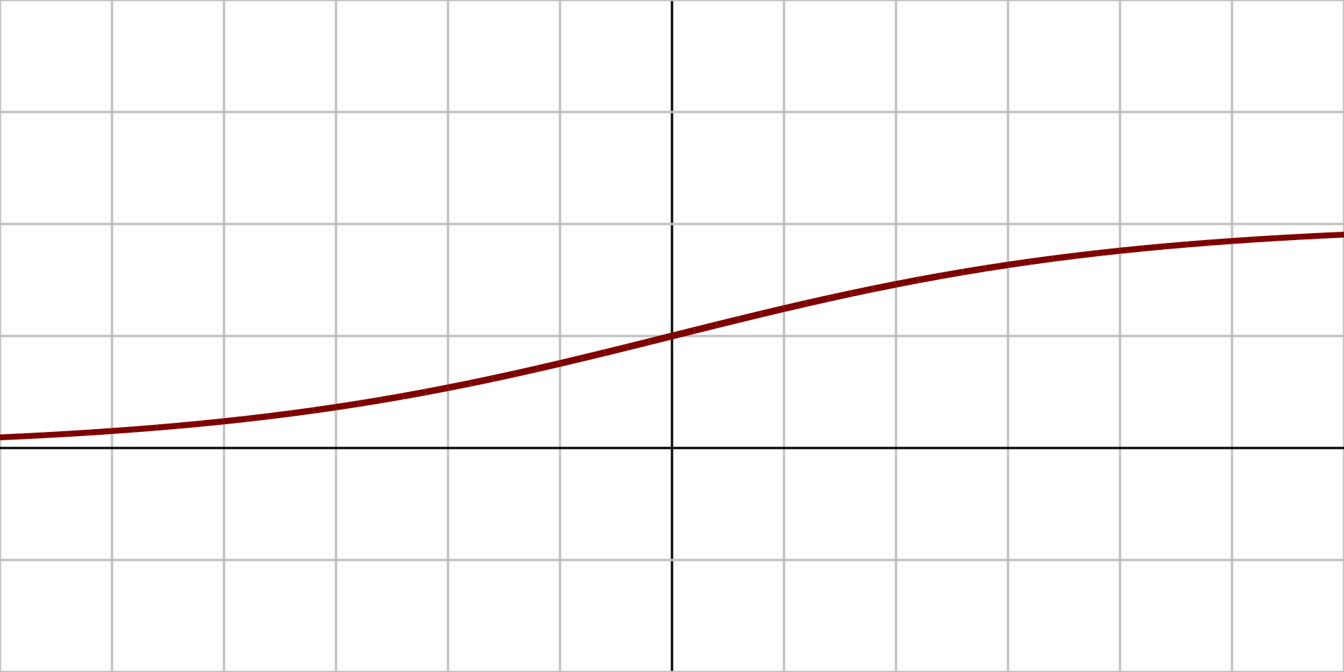

LSTM
LSTM - 长短期记忆递归神经网络 - 知乎 (zhihu.com)
详解BiLSTM及代码实现 - 知乎 (zhihu.com)
在上图中，每一个红色圆形代表对向量做出的操作（pointwise operation， 对位操作），而黄色的矩形代表一个神经网络层，上面的字符代表神经网络所使用的激活函数
point-wise operation 对位操作：
(1,2,3) x (1, 3, 5) = (1, 6, 15)
Activation function - Wikipedia

Slide 5
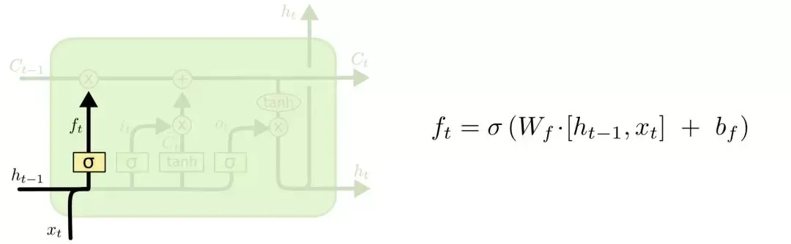
LSTM
遗忘门
W: 訓練中的矩陣
b: 訓練中的常數

Slide 6
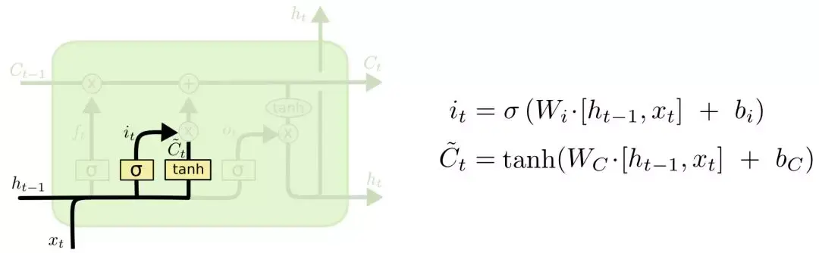
LSTM
记忆门

Slide 7
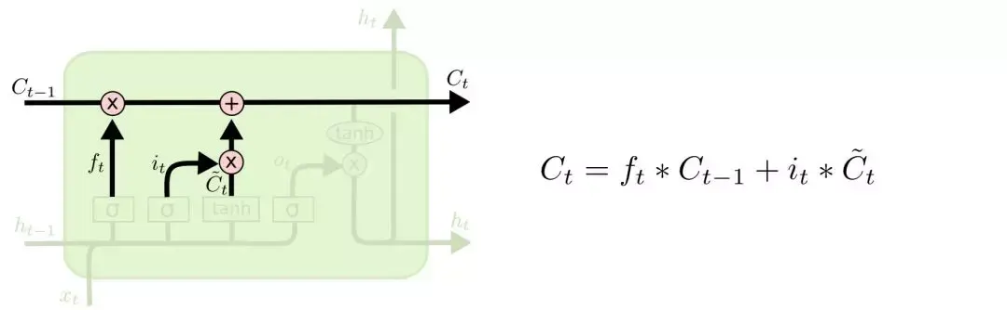
LSTM
计算当前时刻细胞状态

Slide 8
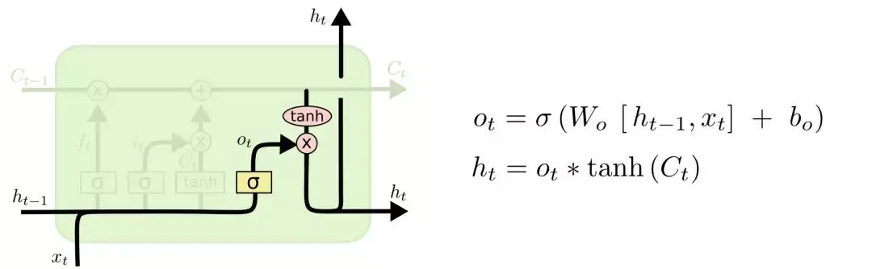
LSTM
输出门

Slide 9
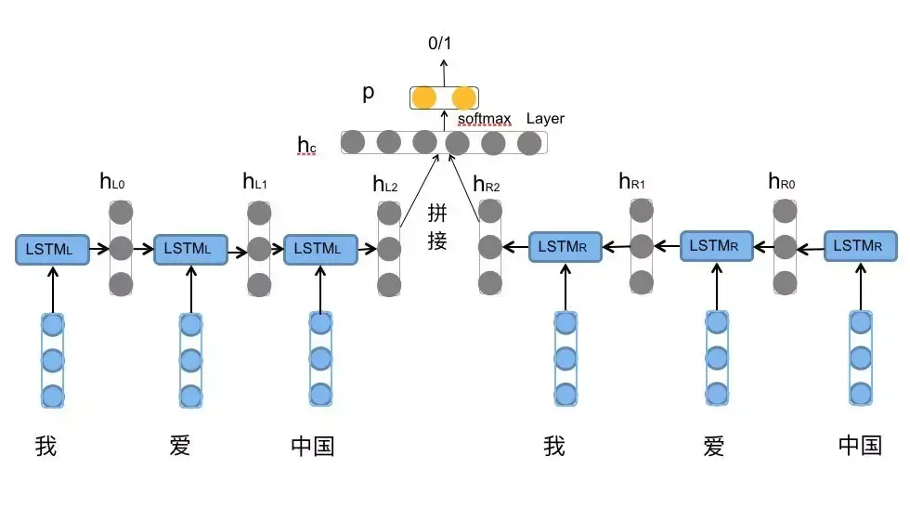
BiLSTM

Slide 10
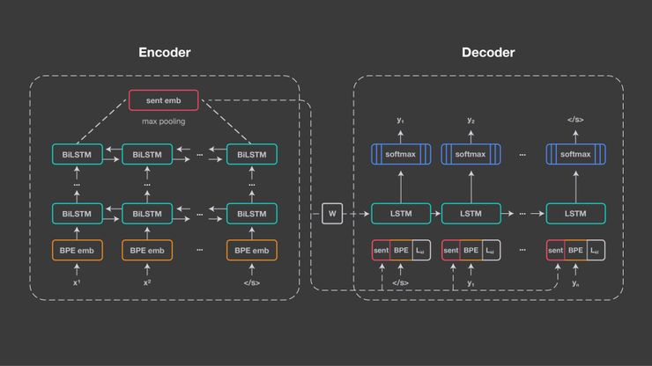
LASER
使用 1024 维固定大小的向量来表示输出句子

Slide 11
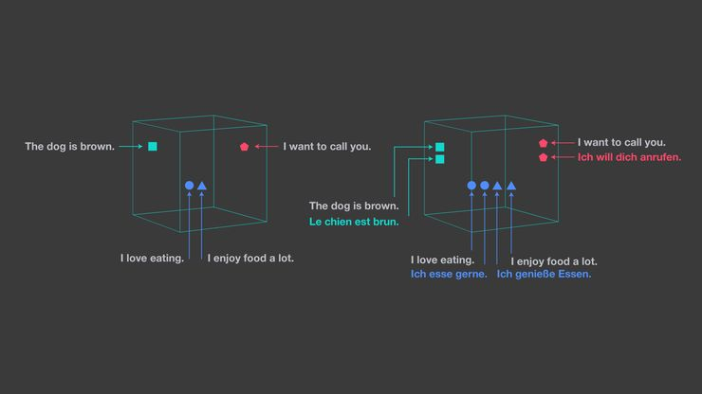
LASER

Slide 12
NLLB
輸入輸出
分别在source端开头加上源语种的special token，再在target端开头加上目标语种的social token。推理时这两个token也是预先设定的。
架構 MoE Transformer
數據
模型

Slide 13
NLLB
輸入輸出
分别在source端开头加上源语种的special token，再在target端开头加上目标语种的social token。推理时这两个token也是预先设定的。
Eg:
In: start, lang, …, end
Out: start, lang, …, end
數據
模型

Slide 14
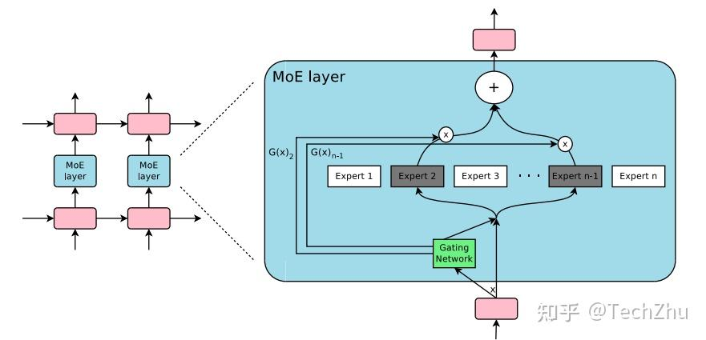
Mixture-of-Experts (MoE)
万字长文详解 MoE - 超越ChatGPT的开源混合专家模型 - 知乎 (zhihu.com)

Slide 15
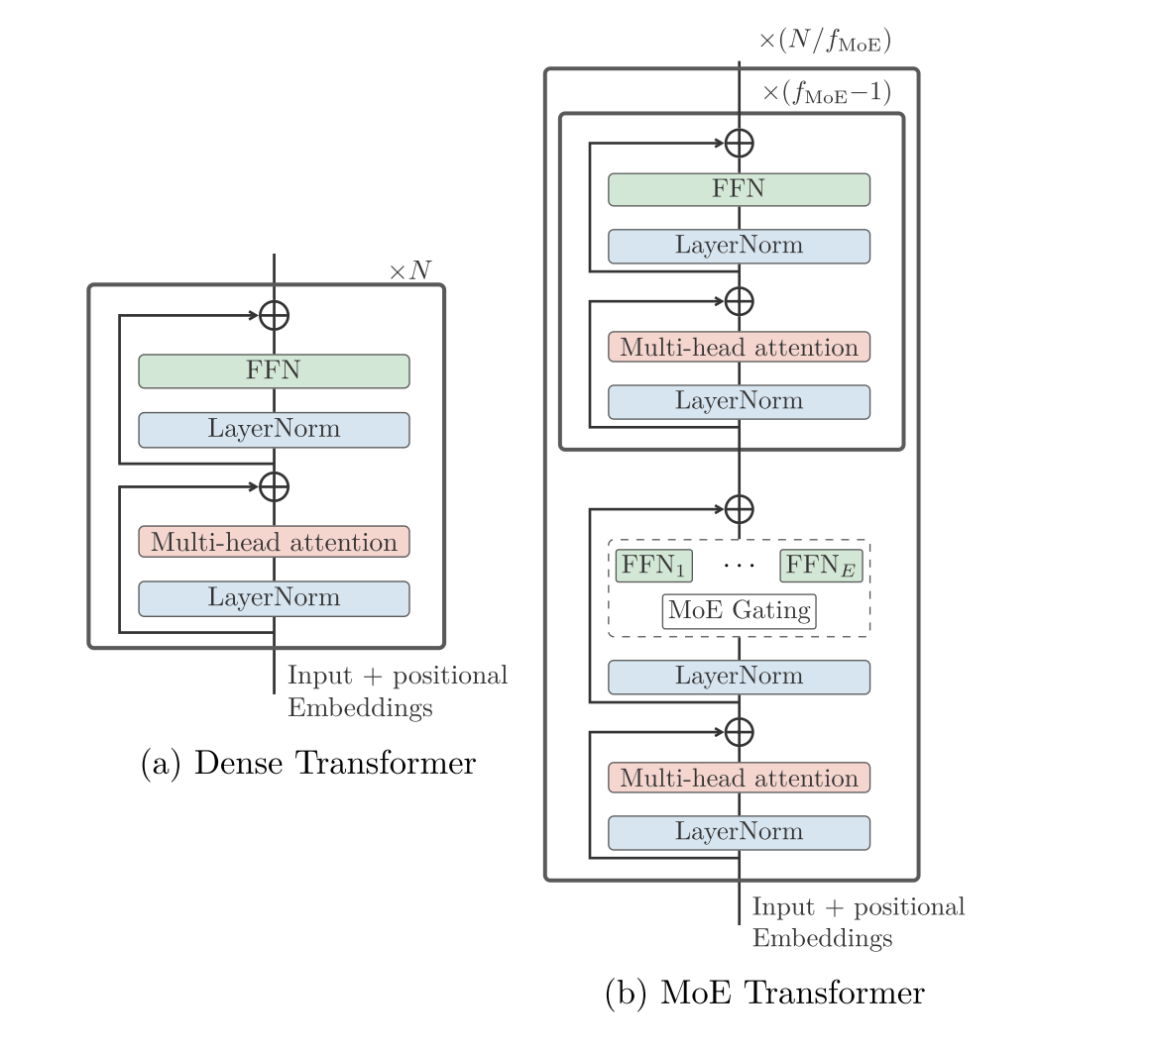
MoE Transformer

